Slide 1
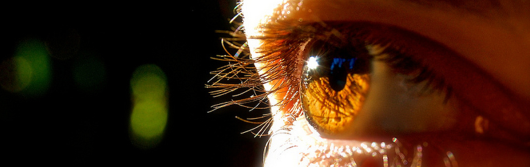
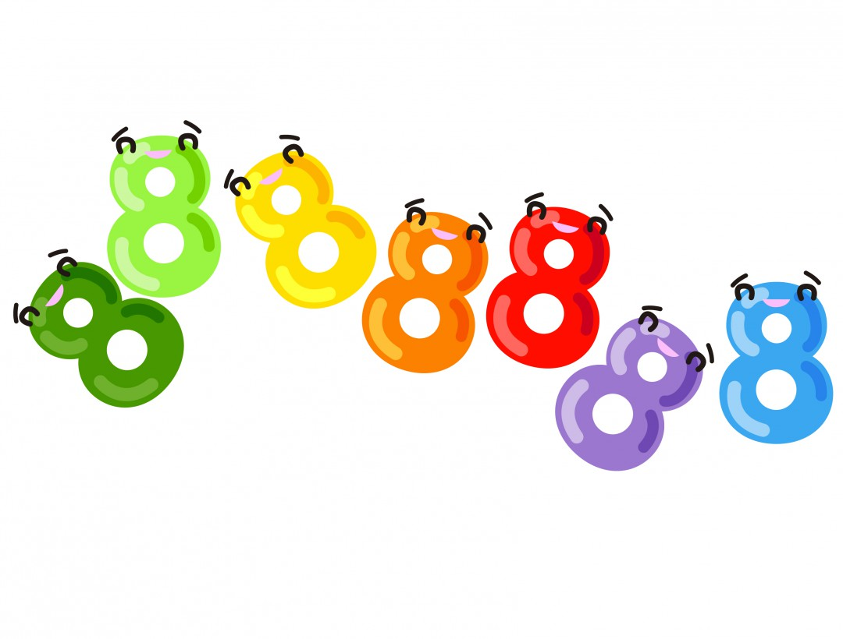

Reconocimiento de Patrones
Versión 2026
Ejercicio E01: Ochos
(CAPÍTULO 1)
Domingo Mery
Ciencia de la Computación
Universidad Católica – Chile
http://domingomery.ing.uc.cl

Slide 2

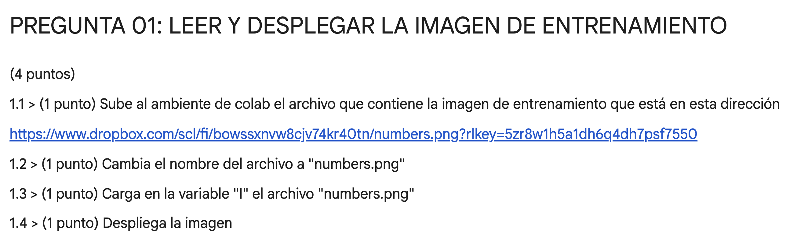
E01/P01

Slide 3

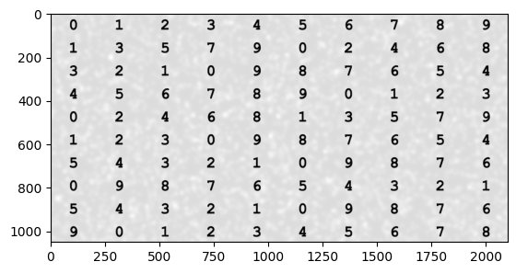
E01/P01
OUTPUT
numbers.png
Guardar en variable I

Slide 4
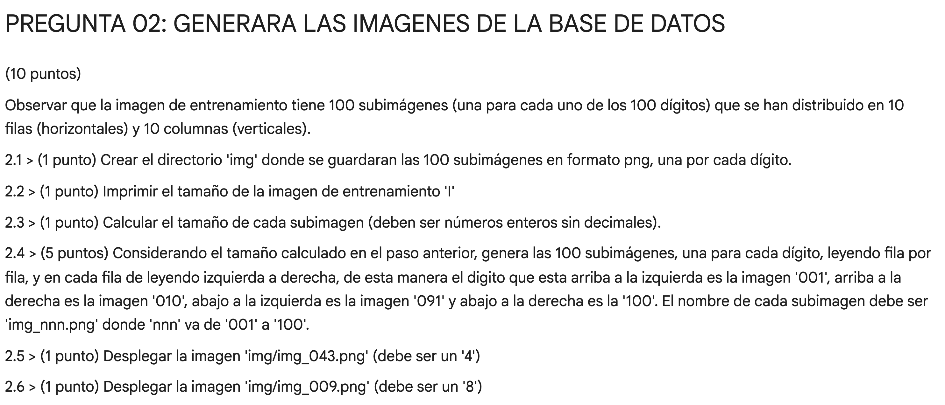
E01/P02

Slide 5
E01/P02

Slide 6
E01/P02
img_001.png

Slide 7
E01/P02
img_002.png

Slide 8
E01/P02
img_003.png

Slide 9
E01/P02
img_043.png
105 x 210 pixels

Slide 10
E01/P02
img_100.png

Slide 11
E01/P02

Slide 12
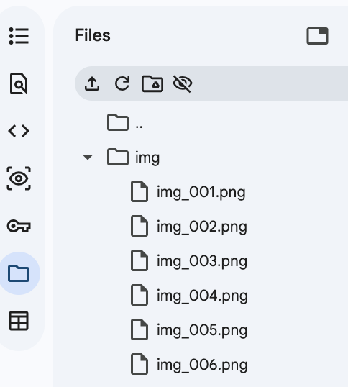
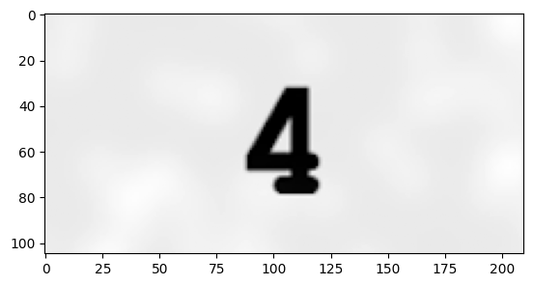
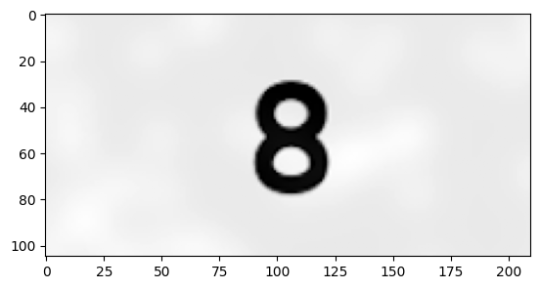

E01/P02
OUTPUT
img_043.png
img_009.png
:
:

Slide 13
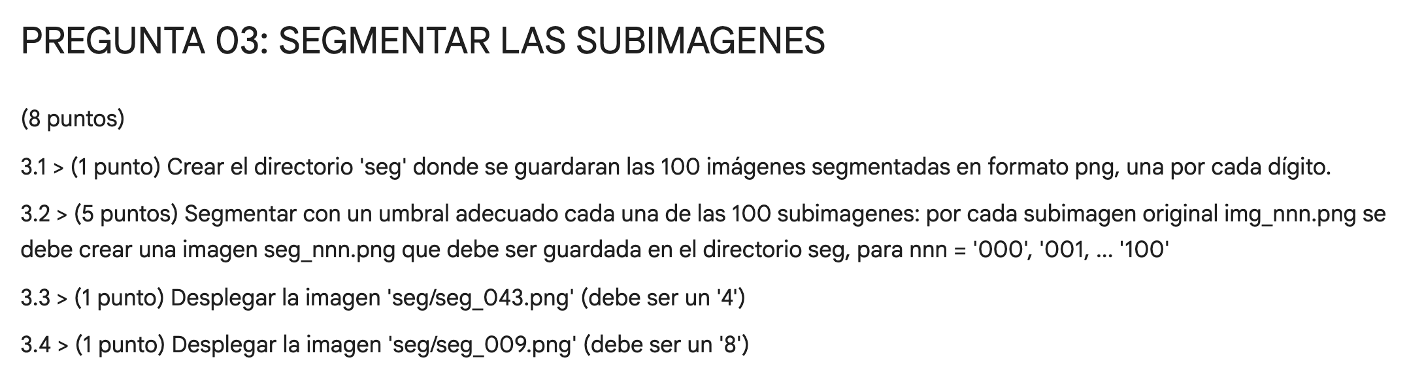
E01/P03

Slide 14
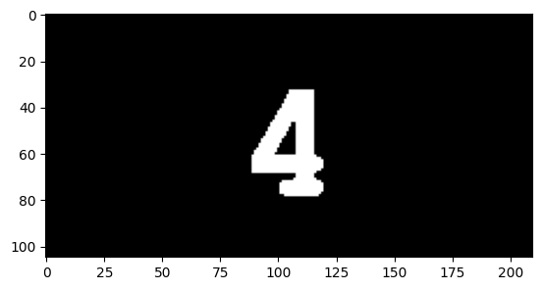
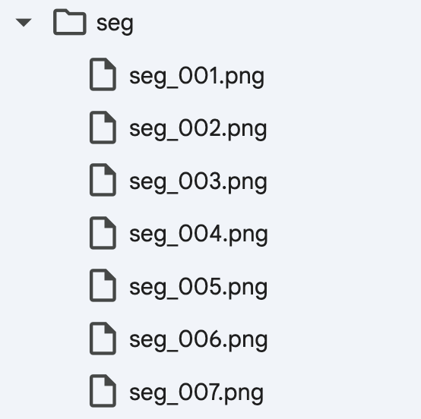
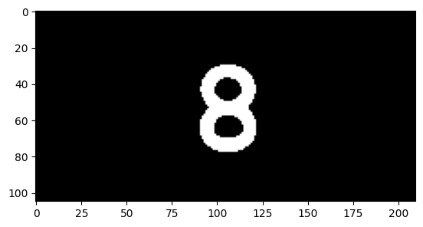
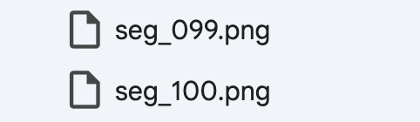
E01/P03
OUTPUT
seg_043.png
seg_009.png
:
:

Slide 15
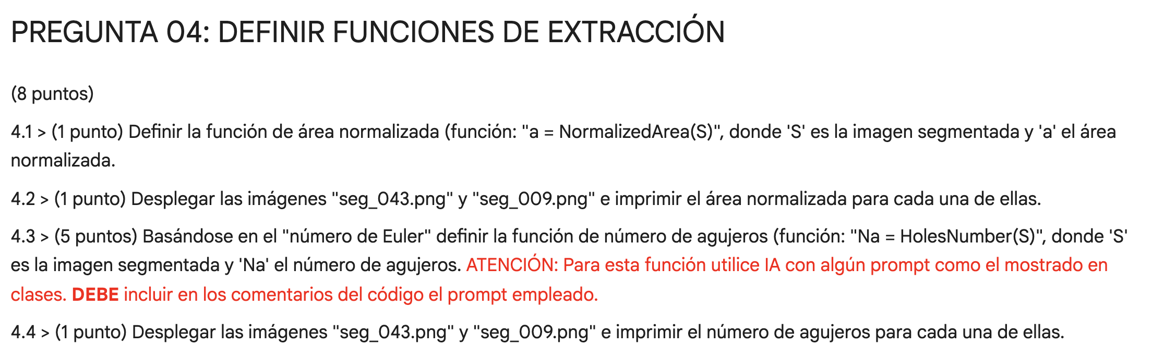
E01/P04

Slide 16
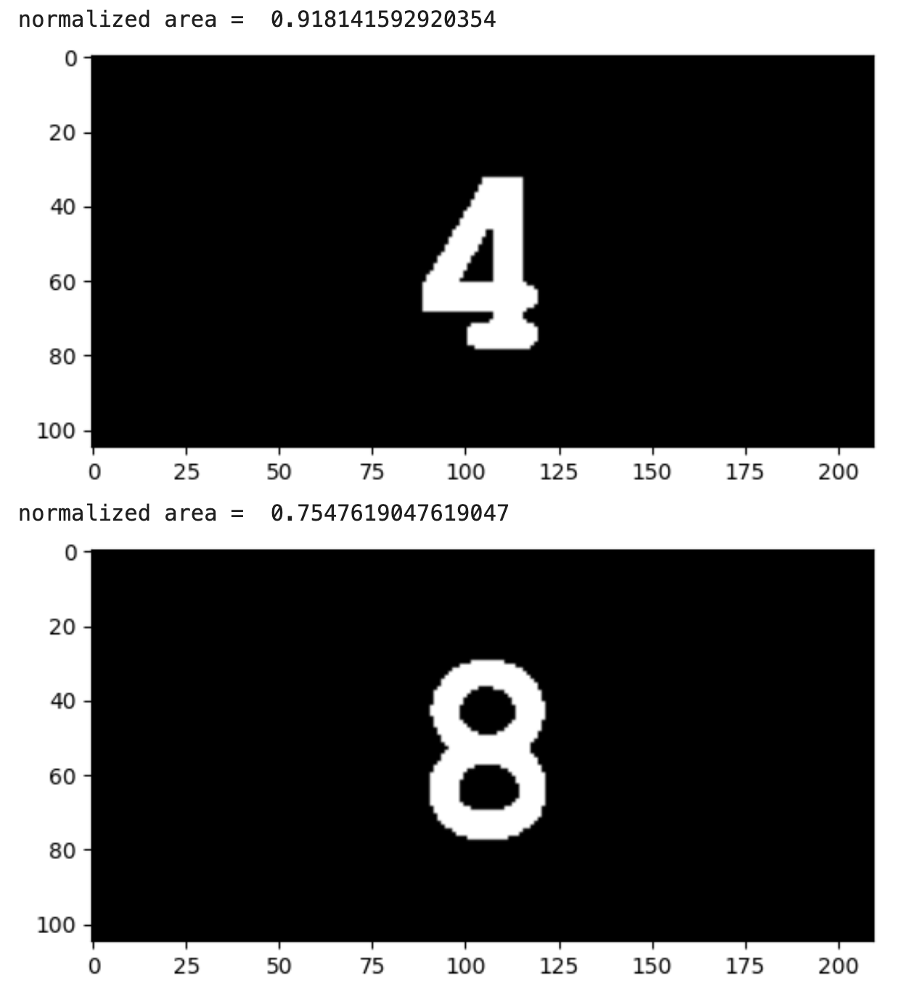
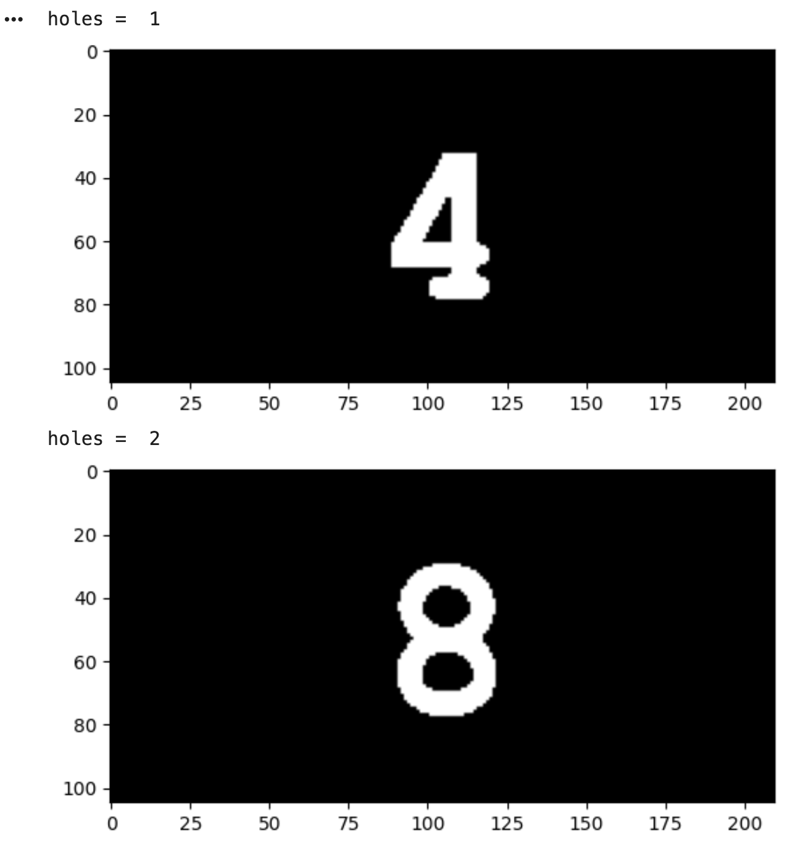
E01/P04
OUTPUT

Slide 17
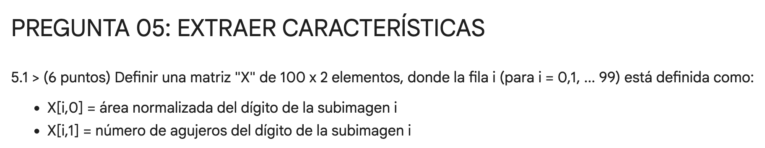
E01/P05

Slide 18
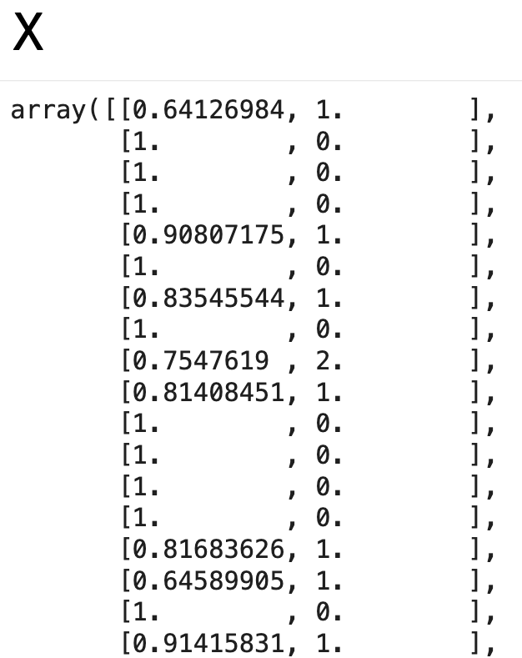
E01/P05
OUTPUT
Área
normalizada
Número de
Agujeros

Slide 19
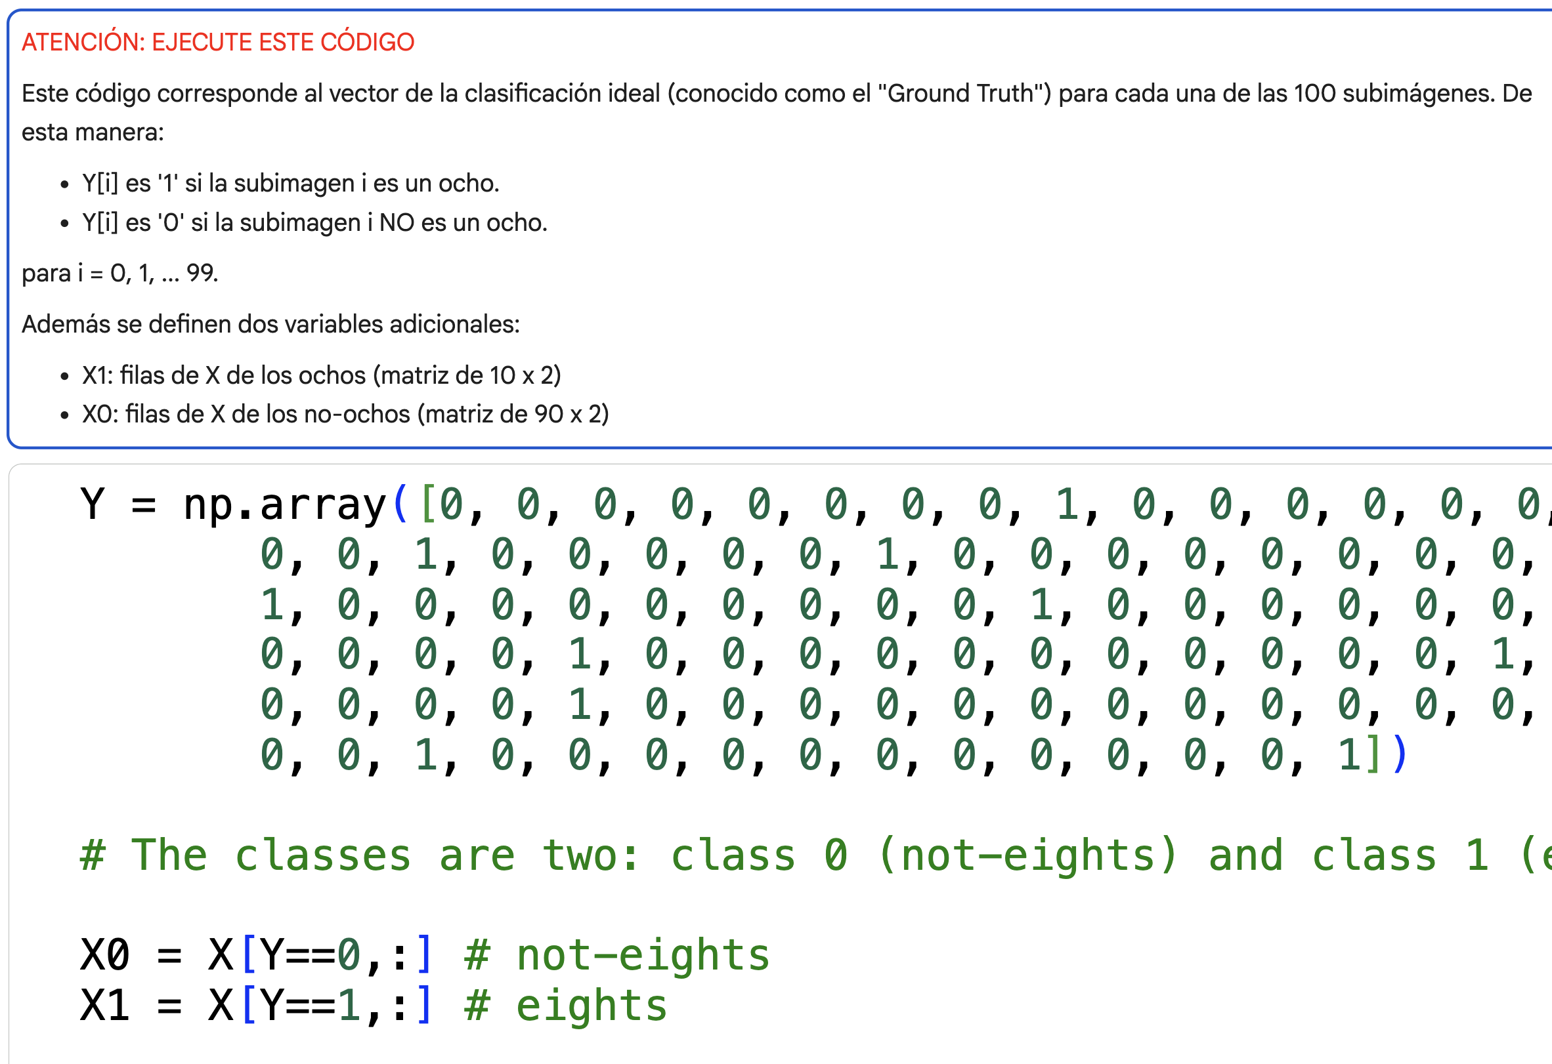
E01

Slide 20
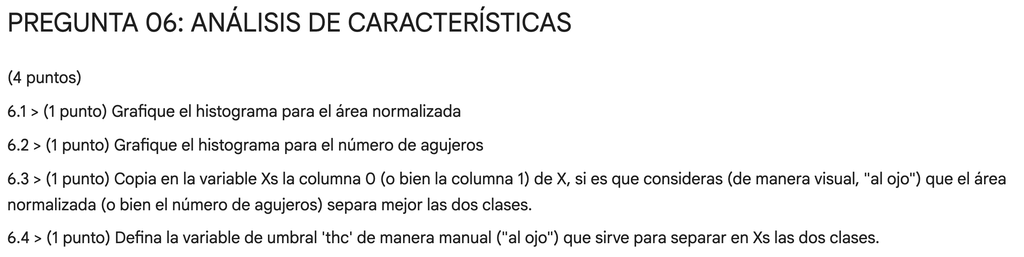
E01/P06

Slide 21
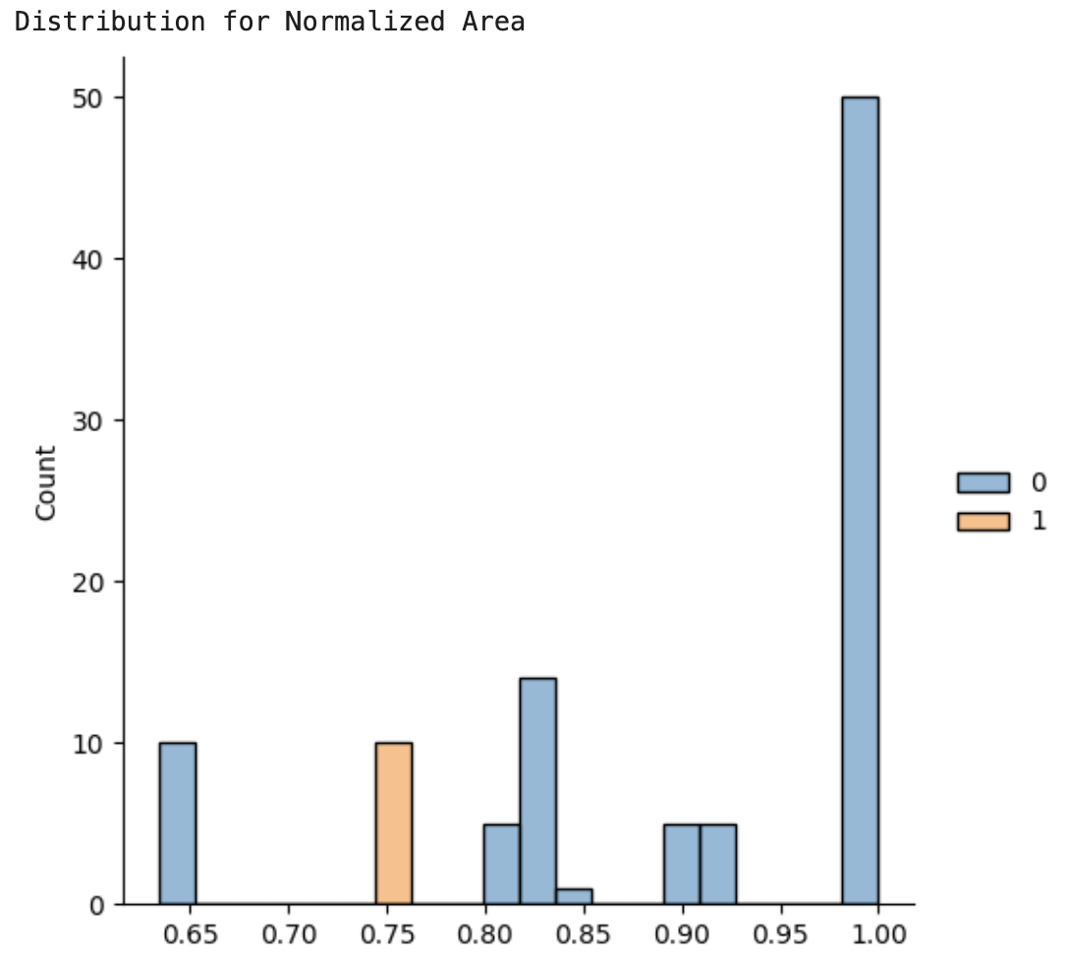
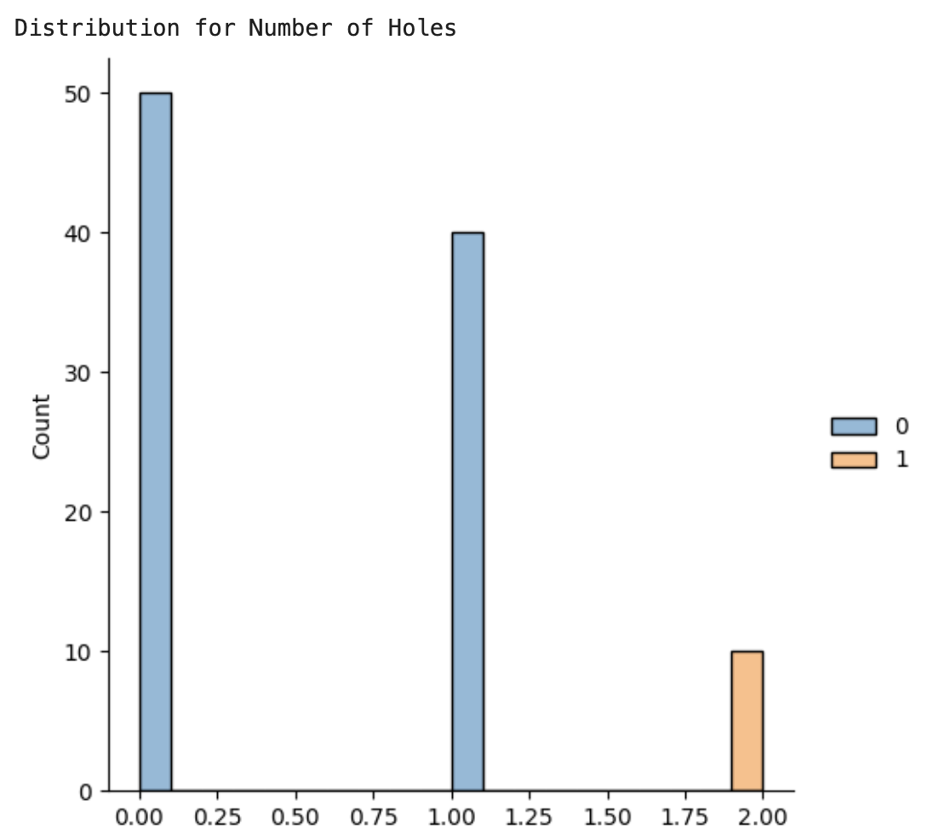
E01/P06
OUTPUT
thc

Slide 22
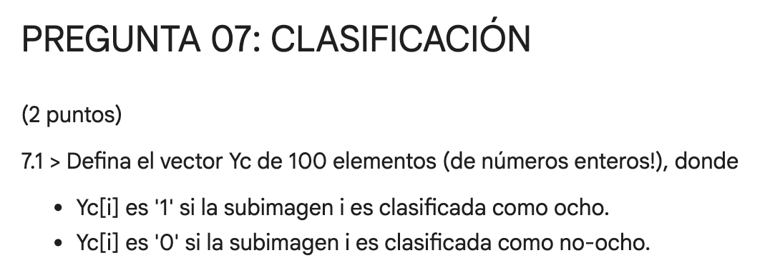
E01/P07

Slide 23
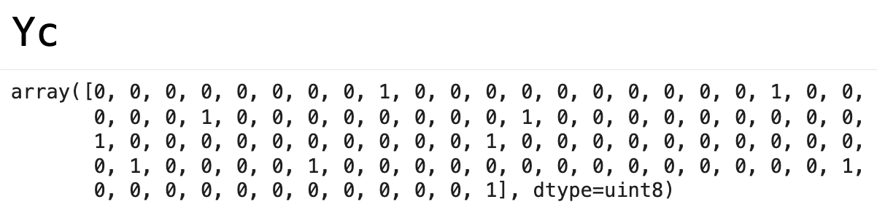
E01/P07
OUTPUT
Los ‘0’ indican que el digito ha sido clasificado como no-ocho, mientras que los ‘1’ indican que ha sido clasificado como ocho

Slide 24
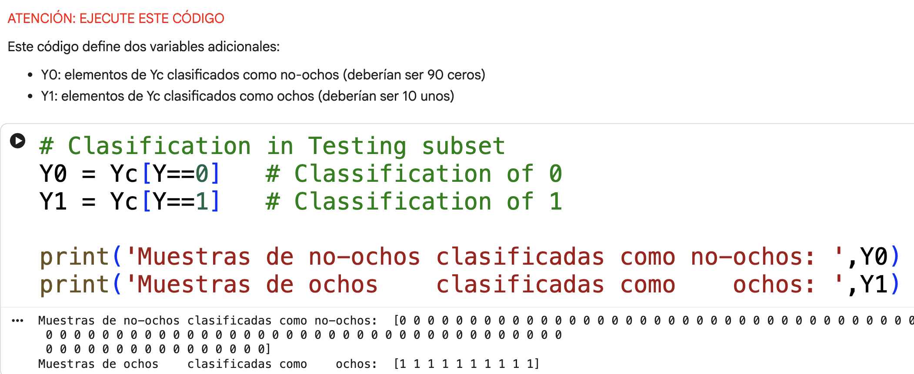
E01

Slide 25
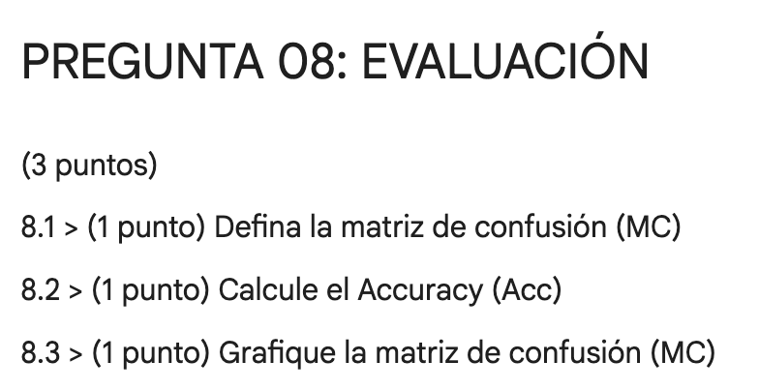
E01/P08

Slide 26
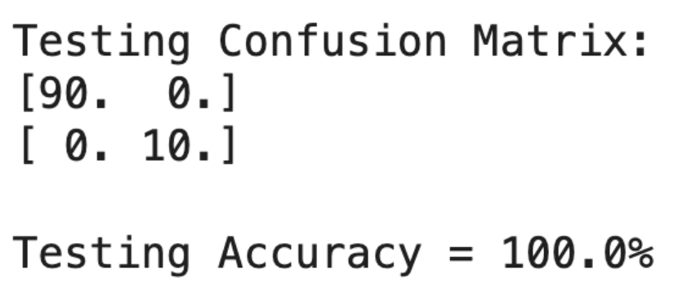
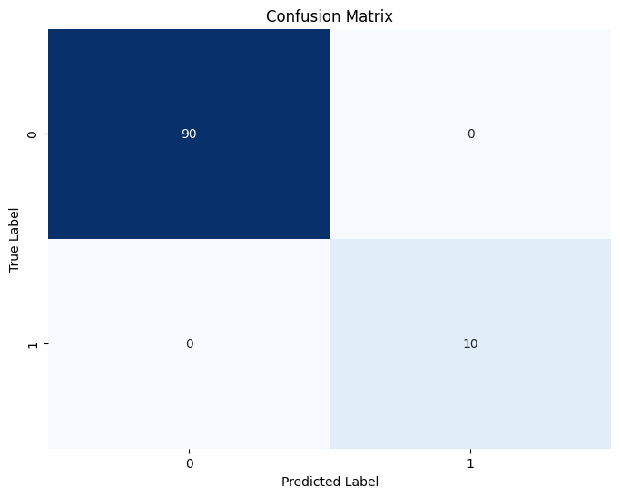
E01/P08
OUTPUT

